Slide 1
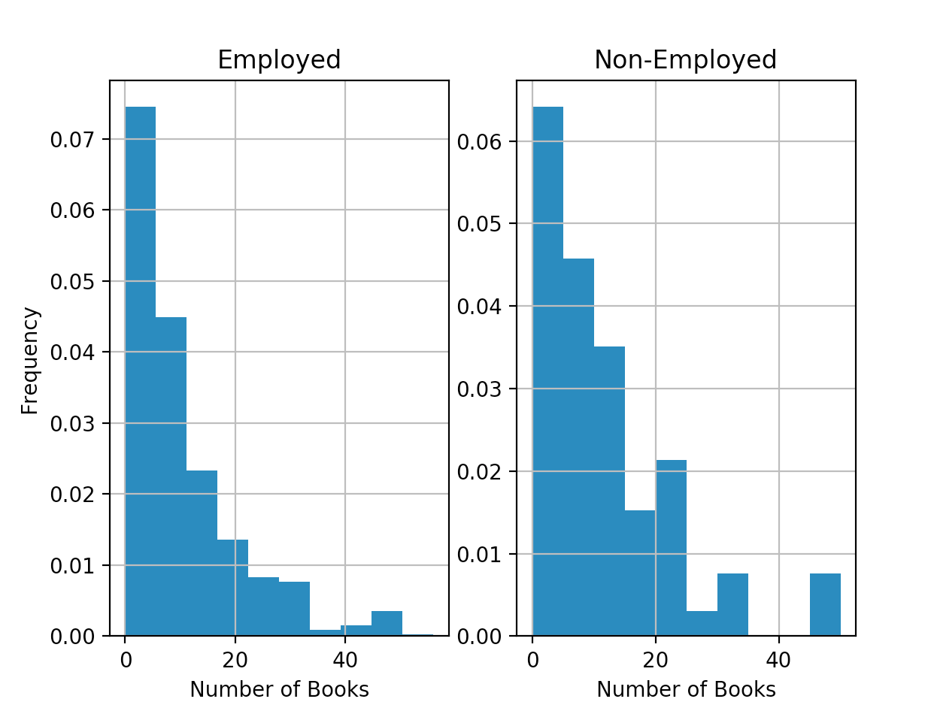
Example: Does the Number of Books read vary based on Employment?
Number of Books Read
 | Employed | Unemployed
Minimum | 0 | 0
Q1 | 4 | 4
Q2 | 8 | 6
Q3 | 15 | 15
Maximum | 600 | 100
Comparing the employed to unemployed, there does not appear to be much of a difference between the number of books they read. If we didn’t pay attention to the extreme readers (those that read a ton) in each group, they are very similar in distribution and summary statistics.

Slide 2
清洗和整理数据
分析数据的第一步应该是清洗和整理数据，也顺便在这个过程中熟悉一下数据的基本情况。通过探索，我返现数据中存在一些明显的异常值，我对这些异常值进行了清洗和整理，大致情况如下：
我用Today()函数结合问卷数据中的birthdate计算了每个用户的Age，发现最小值1岁，最大值119岁，我认为这是异常值，删掉了它们，共41条；
关于how many hours of sleep per night，65和85是明显的异常值，因为一天才24小时，也做了删除处理；
关于how many hours spend sitting per day，超过24小时的也做了删除处理；
关于hours of learning/applying per week这两个字段，对于文字描述做了清理，其他模糊不清的描述，比如10-20，30+之内的，将其简单处理成纯数字，10+的就按10小时算，方便后面的分析；

Slide 3
要探索的问题
学员们对Udacity的评价是怎样的？
最受欢迎的纳米学位课程有哪些？
学员们每周花在应用所学知识的时间，与他们完成项目的平均时间之间有没有什么关系？
不同学历的学员每周用于学习知识的时间有什么不同？

Slide 4
学员们对Udacity的评价是怎样的？

Slide 5
最受欢迎的纳米学位课程有哪些？

Slide 6
学员们每周花在应用所学知识时间与完成项目平均时间之间的关系？

Slide 7
不同学历的学员每周用于学习知识的时间有什么不同？

